Slide 1
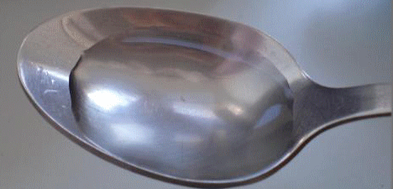
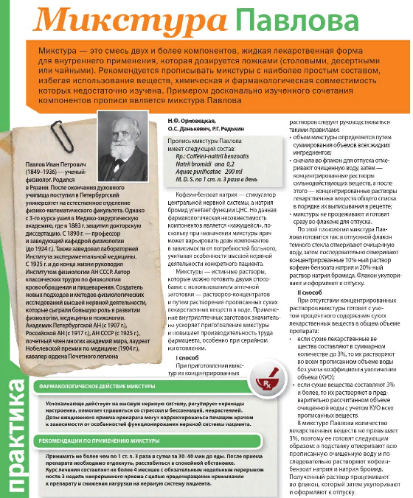
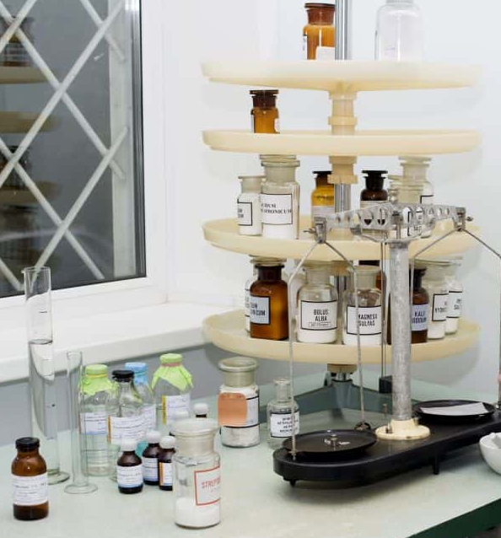
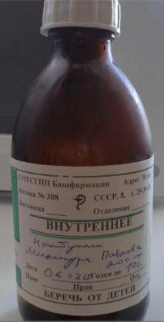
9.6. Жидкие лекарственные формы для внутреннего применения, содержащие соли карбоновых кислот.

Slide 2
Возьми: Настоя корневищ с корнями валерианы из 10,0 - 100,0
Натрия бромида 0,5
Кофеина-бензоата натрия 0,4
Качественный анализ:
бромид-ион: к 0,5 мл ЛФ + 1 капли разведенной азотной кислоты + 2 капли р-ра нитрата серебра, образуется желтоватый осадок.
Na⁺: к 0,5 мл ЛФ + 0,5 мл карбоната калия + 0,5 мл пироантимоната калия, потирают стеклянной палочкой, образуется белый осадок.
кофеин: к 0,5 мл ЛФ + 2 капли р-ра йода, + 2 капли HCl разв, образуется бурый осадок.
бензоат-ион: к 0,5 мл ЛФ +2 капли р-ра хлорида железа, образуется розово-желтый осадок.
Количественный анализ:
NaBr – метод Фаянса по бромфеноловому синему
Кофеин-бензоат натрия – определяют по бензоату натрия ацидиметрия, м/о+м/с (2:1), эфир

Slide 3
Натрия бромид: метод Фаянса по бромфеноловому синему, f_{экв}(NaBr)=1, М(NaBr)=103; Т=0,0103
Методика: к 1 мл ЛФ + 2-3 к. р-ра бромфенолового синего + по каплям разведенную уксусную к-ту до зеленовато-желтой окраски и титруют 0,1н. AgNO₃ до фиолетового окрашивания.

Slide 4
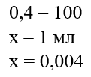
Кофеин-бензоат натрия: определяют по бензоату натрия (д.б.60%) – ацидиметрия, Ind – м/о+м/с (2:1), эфир. f_{экв}(Na бенз)=1, М(Naбенз)=144 Т_{бенз.Na}= 0,0144
V_{эфира}= 5 + 0,85 ≈ 6 мл

Slide 5
Методика: К 5 мл ЛФ + 6 мл эфира + 2 к р-ра метило-вого оранжевого + 1 к р-ра метиленового синего и титруют 0,1н. HCl до фиолетовой окраски водного слоя.
НДО в соответствии с Пр.751.

Slide 6
Возьми: Раствора натрия бромида 0,5 % - 200,0
Кофеина-бензоата натрия 0,5
Смешай. Дай. Обозначь.
По 1 столовой ложке 3 раза в день
Разобрать самостоятельно.

Slide 7
Возьми: Раствора эуфиллина 1% - 100,0
Дай. Обозначь. По 1 столовой ложке 3 раза в день
Эуфиллин = теофиллин + этилендиамин (14%).
Качественный анализ:
Эуфиллин: к 0,5 мл ЛФ +1-2 капли раствора CuSO₄→ фиолетовое окрашивание.
Количественный анализ:
Эуфиллин: Ацидиметрия.
f_{экв}(ЭДА)=1/2, М(ЭДА)=60, Т= 0,00300.

Slide 8
Т.обр., титруют по этилендиамину, которого в эуфиллине 14%.
Методика: к 1 мл ЛФ +1 к. р-ра метилового оранжевого (1:5) и титруют раствором 0,1н. HCl до розовой окраски.
Отклонение ±6 %; [0,94-1,06]

Slide 9
Раствор натрия бензоата 10%
(концентрированный раствор)
Качественный анализ:
Na⁺: к 0,5 мл ЛФ + 0,5 мл карбоната калия + 0,5 мл пироантимоната калия, потирают стеклянной палочкой, образуется белый осадок.
Бензоат-ион: к 0,5 мл ЛФ + 2 капли р-ра хлорида железа, образуется розово-желтый осадок.
Количественный анализ:
Бензоат натрия: Ацидиметрия, титруют из бюретки, Э=М=144. Т = 0,0144.

Slide 10
Разводим навеску в 5 раз:
Методика: 5 мл ЛФ помещаем в колбу на 25 мл и доводим водой до метки. К 5 мл разведения + 12 мл эфира + 2 к. р-ра метилового оранжевого + 1 к. р-ра метиленового синего и титруют 0,1н. HCl до фиолетовой окраски.
Лучше рефрактометрически:

Slide 11
Возьми: Настоя травы термопсиса из 0,6 - 200,0
Натрия гидрокарбоната
Натрия бензоата
Нашатырно-анисовых капель по 4,0
Смешай. Дай. Обозначь.
По 1 стол. ложке 3 раза в день внутрь
Р = 204,0
Качественный анализ:
Na⁺: к 0,5 мл ЛФ + 0,5 мл карбоната калия + 0,5 мл пироантимоната калия, потирают стеклянной палочкой, образуется белый осадок.
Гидрокарбонат-ион и бензоат-ион: к 0,5 мл ЛФ добавляют по каплям уксусную кислоту образуются пузырьки (в то же время удаляют NaHCO₃), прибавляют 2 капли р-ра хлорида железа, образуется розово-желтый осадок.
Аммиак определяют по запаху или с реактивом Несслера.

Slide 12
Количественный анализ: 1 способ.
Сначала титруют сумму натрия гидрокарбоната, натрия бензоата и аммиака 0,1 н. HCl с инд. метил.оранж-м в присутствии эфира (для бензоатов), затем в эфирном слое титруют бензойную кислоту 0,1 н. NaOH. Далее в другой навеске аммиак удаляют нагреванием и оставшиеся натрия бензоат и натрия гидрокарбонат титруют 0,1 н. HCl с инд. метил.оранж-м в присутствии эфира (сумма двух).
натрия гидрокарбонат 0,1 н. HCl 0,1 н. HCl
натрия бензоат 0,1 н. HCl 0,1 н. NaOH 0,1 н. HCl
аммиак 0,1 н. HCl удалить t^{о}
Сумма натрия гидрокарбоната, натрия бензоата и аммиака (трех) минус сумма (двух) натрия гидрокарбоната и натрия бензоата (т.е. после удаления) = содержание аммиака.

Slide 13
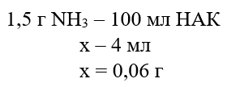
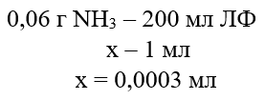
Сумма трех ингредиентов – ацидиметрия
NaHCO₃ (T=0,0084) + Na бензоат (Т=0,0144) + NH₃ (T=0,0017)
Т.к. на изготовление 100 мл НАК берут 15 мл 10% NH₃
V_{эфира}= 0,5 мл + 1,98 ≈ 3 мл

Slide 14
Методика: к 0,5 мл ЛФ + 3 мл эфира + 1 к. р-ра м/о (1:5) и титруют при встряхивании 0,1н. HCl до розовой окраски водного слоя.
Бензойная к-та в той же навеске в эфирном слое (соответствует натрия бензоату)
Методика: эфирный слой отбирают пипеткой (нельзя чтобы попала водная фаза, лучше если останется эфир), водный слой дважды промывают эфиром по 2 мл, все эфирные извлечения соединяют, можно упарить для уменьшения объема.
К эфирному слою добавляют 2 мл воды + 2-3 к. раствора фенолфталеина и титруют 0,1н. NaOH до розовой окраски водного слоя.

Slide 15
Сумма двух ингредиентов (после удаления аммиака) – ацидиметрия NaHCO₃ + Na бензоат
Методика: 0,5 мл ЛФ нагревают 3-5 минут для удаления аммиака. Охлаждают, затем + 3 мл эфира + 1 к. р-ра м/о (1:5) и титруют при встряхивании 0,1н. HCl до розовой окраски водного слоя.
Пересчёт на НАК:

Slide 16
Расчёт содержания натрия гидрокарбоната
Сумма двух (после удаления аммиака) минус натрия бензоат:

Slide 17
Количественный анализ: 2 способ.
Сначала титруют сумму двух (натрия гидрокарбонат и аммиак) 0,1 н. HCl по метиловому красному (рН 4,2-6,2) как более щелочные вещества, затем в той же навеске в присутствии эфира титруют натрия бензоат по метиловому оранжевому (рН 3-4,4).
Далее в другой навеске аммиак удаляют нагреванием и оставшийся натрия гидрокарбонат титруют раствором 0,1 н. HCl
Na гидрокарбонат 0,1н. HCl м/к 0,1н. HCl м/к
Na бензоат 0,1н. HCl м/о
аммиак 0,1н. HCl м/к удалить t^{о}
Сумма натрия гидрокарбоната и аммиака минус натрия гидрокарбонат (т.е. после удаления) = содержание аммиака.

Slide 18
Сумма двух ингредиентов по метиловому красному NaHCO₃ (T=0,0084) + NH₃ (T=0,0017)
Na бензоат (T=0,0144) по метиловому оранжевому

Slide 19
Методика: к 0,5 мл ЛФ + 1 каплю раствора метилового красного и титруют 0,1 н. HCl до розовой окраски (сумма двух), затем + 3 мл эфира + 1 к. р-ра метилового оранжевого (1:5) и титруют при встряхивании 0,1н. HCl до розовой окраски водного слоя (натрия бензоат).
Натрия гидрокарбонат после удаления аммиака
Методика: 0,5 мл ЛФ нагревают 3-5 минут для удаления аммиака. Охлаждают, затем + 1 к. р-ра метилового красного и титруют 0,1н. HCl до розовой окраски.

Slide 20
Расчёт содержания натрия гидрокарбоната
Расчёт содержания НАК
Пересчёт на НАК:

Slide 21
Возьми: Натрия бензоата
Натрия салицилата по 2,0
Воды очищенной до 100,0
Смешай. Дай. Обозначь.
По 1 столовой ложке 3 раза в день внутрь
Качественный анализ:
Na⁺: к 0,5 мл ЛФ + 0,5 мл карбоната калия + 0,5 мл пироантимоната калия, потирают стеклянной палочкой, образуется белый осадок.
бензоат-ион и салицилат-ион: на фильтровальную бумагу капаем ЛФ + 2 капли р-ра хлорида железа, образуется в центре пятна розово-желтый осадок, а по краям фиолетовое окрашивание.
или + CuSO₄ + хлф → хлф. слой голубой (бензоат-ион)
водный слой зелёный (салицилат-ион)

Slide 22
Количественный анализ:
Сначала титруют сумму 0,1 н. HCl по м/о в присутствии эфира. Далее в другой навеске титруют натрия салицилат 0,1 н. раствором йодмонохлорида (обратное титрование) или броматометрия (обр.титр-е).
натрия бензоат 0,1н. HCl по разности
натрия салицилат 0,1н. HCl ICl (или KBrO₃)
Сумма натрия бензоата и натрия салицилата минус натрия салицилат = содержание натрия бензоата.

Slide 23
Сумма Na бензоат (Т=0,0144) + Na салицилат
(Т=0,0160) – ацидиметрия
V_{эфира}= 0,5 + 1,32 ≈ 2 мл
Методика: к 0,5 мл ЛФ + 2 мл эфира + 1 к. р-ра м/о (1:5) и титруют при встряхивании 0,1н. HCl до розовой окраски водного слоя.

Slide 24
Натрия салицилат – йодхлорметрия. Э = М/4 = 160/4 = 40; Т=0,0040
Так как обратное титрование, рассчитываем сколько избытка раствора 0,1н. ICl надо взять для того, чтобы на титрование израсходовалось около 1 мл Na₂S₂O₃
2,5 + 1 мл = 3,5 ≈ 4 мл 0,1н. ICl.
4 мл изб. – 2,5 мл на титр. навески = 1,5 мл 0,1н. Na₂S₂O₃ уйдет на титрование остатка ICl.
Методика: 0,5 мл ЛФ помещают в колбу с притертой пробкой +
4 мл 0,1н. ICl + 2 мл НCl разв., выдерживают 10 минут в темном месте, + 5 мл 10% р-ра КI, снова выдерживают 10 минут в темном месте и титруют 0,1н. Na₂S₂O₃ до соломенно-желтого цвета + 1 мл крахмала и продолжать титровать до исчезновения синей окраски. || к.о.

Slide 25
На титрование в контрольном опыте теоретически должно израсходоваться 4 мл тиосульфата натрия.
Расчёт содержания натрия салицилата:
Содержание натрия бензоата рассчитываем по разнице:
Концентрации одинаковые, навески одинаковые, факторы эквивалентности разные, поэтому ставим 1/4.

Slide 26
Возьми: Гексаметилентетрамина
Натрия салицилата по 2,0
Воды очищенной до 100,0
Качественный анализ:
Na⁺: к 0,5 мл ЛФ + 0,5 мл карбоната калия + 0,5 мл пироантимоната калия, потирают стеклянной палочкой, образуется белый осадок.
ГМТА и салицилат-ион открывают одной реакцией
2-3 ЛФ выпаривают досуха, охлаждают, добавляют 3-4 конц. серной кислоты и нагревают, появляется красное окрашивание (ауриновый краситель – реакцию написать см)
Количественное определение:
Сначала титруют сумму по м/о в присутствии эфира, затем эфирный слой отделяют, добавляют воды и титруют салициловую кислоту NaOH по фенолфталеину
Составить методику и провести проверку см.

Slide 27
Возьми: Гексаметилентетрамина
Натрия бензоата по 2,0
Воды очищенной до 100,0
Качественный анализ:
Na⁺: пироантимонатом калия
Бензоат-ион: хлоридом железа (III) после отделения эфирного слоя и его выпаривания досуха (как в к.о.) (реакцию написать см)
ГМТА: 2-3 ЛФ выпаривают досуха, охлаждают, добавляют 3-4 конц. серной кислоты, кристаллик салицилата и нагревают, появляется красное окрашивание (ауриновый краситель – реакцию написать см)
Количественное определение:
Сначала титруют сумму по м/о в присутствии эфира, затем эфирный слой отделяют, добавляют воды и титруют бензойную кислоту NaOH по фенолфталеину
Составить методику и провести проверку см.

Slide 28
Спасибо за внимание!

